Slide 1
光泵磁共振实验及其应用
08300190084 陈巍月

Slide 2

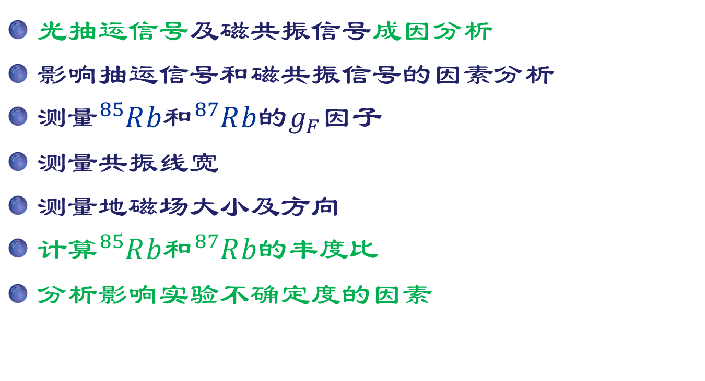
实验基本内容
光抽运信号及磁共振信号成因分析
影响抽运信号和磁共振信号的因素分析
测量${}_{}^{85}Rb$和${}_{}^{87}Rb$的$g_{F}因子$
测量共振线宽
测量地磁场大小及方向
计算${}_{}^{85}Rb$和${}_{}^{87}Rb$的丰度比
分析影响实验不确定度的因素

Slide 3
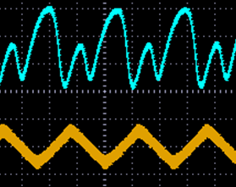
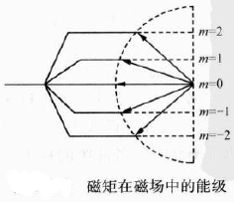
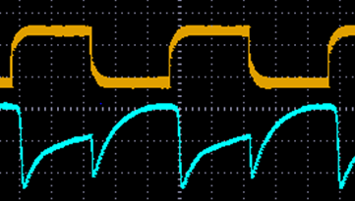
光抽运信号的产生
$E=−\vec{μ}⋅\vec{B_{0}}=γm_{F}ℏB_{0}$
【1】
【1】吴先球，熊予莹. 近代物理实验教程[M]. 北京市：科学出版社 , 2009.03. 271

Slide 4
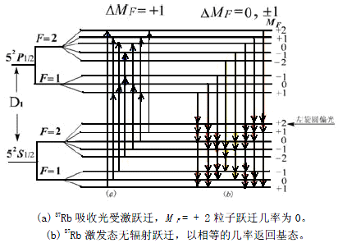
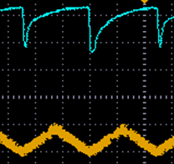
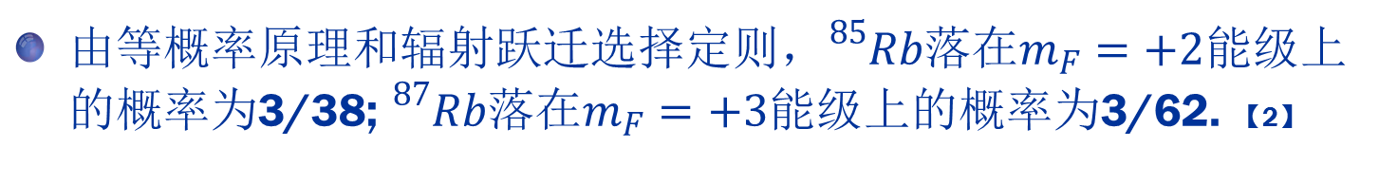
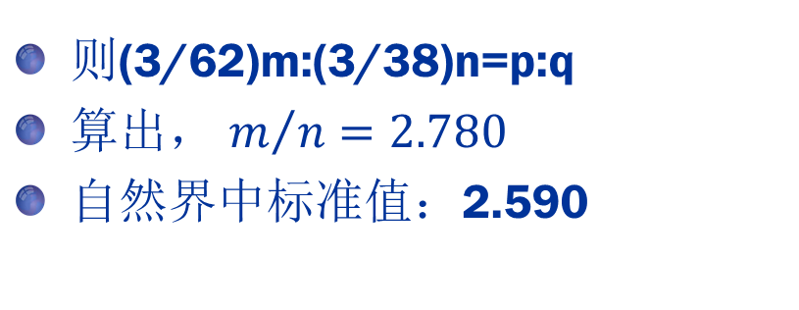

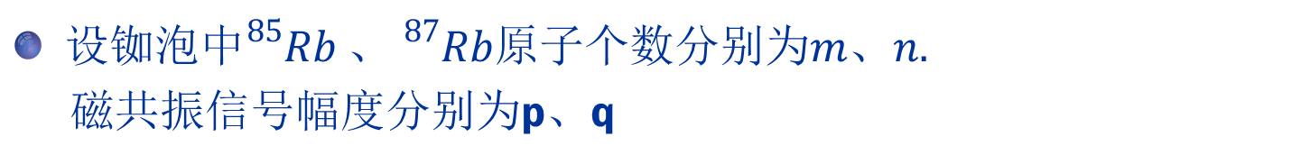

计算${}_{}^{85}Rb$和${}_{}^{87}Rb$的丰度比
由等概率原理和辐射跃迁选择定则，${}_{}^{85}Rb$落在$m_{F}=+2$能级上的概率为3/38; ${}_{}^{87}Rb$落在$m_{F}=+3$能级上的概率为3/62. 【2】
设铷泡中${}_{}^{85}Rb 、 {}_{}^{87}Rb原子个数分别为m、n.$
磁共振信号幅度分别为p、q
则(3/62)m:(3/38)n=p:q
算出， $m/n=2.780$
自然界中标准值：2.590
【2】邵先亦.光泵磁共振法测量同位素铷的丰度比[J].台州学院学报. 2003年6月.
第25卷第3期

Slide 5
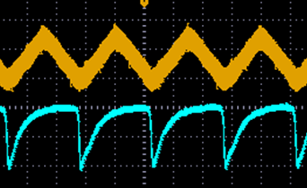
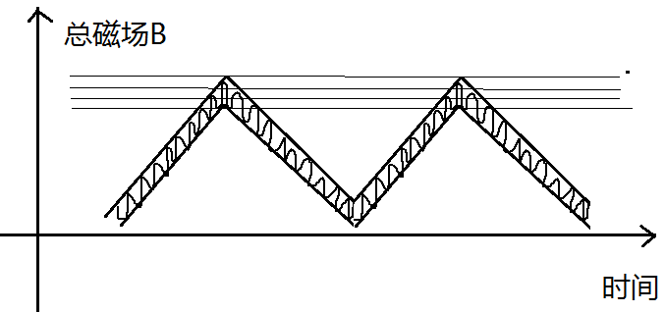
高频噪音对实验的影响
信号源发出的扫描电压存在高频噪音
尝试解决：利用Labview编写滤波器，配合反馈电路滤波

Slide 6
拓展实验设想
纵向弛豫时间T1的测量
铷原子钟实验

Slide 7
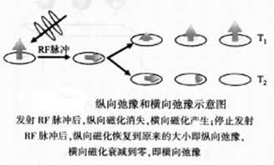
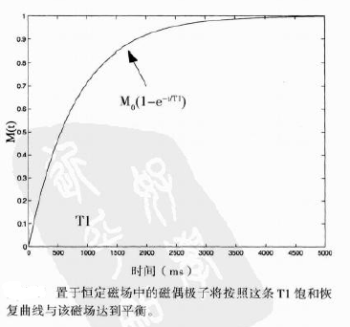
纵向弛豫时间T1的测量
【3】
【4】
磁共振信号的宽度与1/T1成正比
【3】周翔平. 医学影像学[M].北京市：高等教育出版社 , 2008.12. 20
【4】DONALD RESNICK.骨与关节疾病诊断学.天津科技翻译出版公司. 2009.01.
第一卷. 74

Slide 8
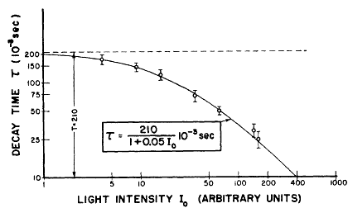
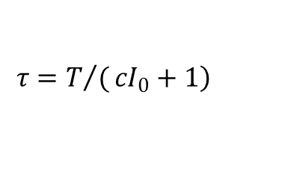
纵向弛豫时间T1的测量
在不同抽运光强下，利用同样扫场幅度的方波进行扫描，观察抽运信号。这里忽略退极化的时间。
$$\left.τ=T/(cI_{0}+1\right)$$
【5】
【5】H. G. DEHMELT. Slow Spin Relaxation of Optically Polarized Sodium Atoms[J].
PHYSICAL REVIEW. VOLUME 105, NUMBER 5. MARCH 1, 1957

Slide 9
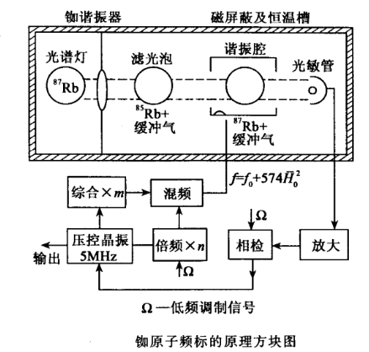
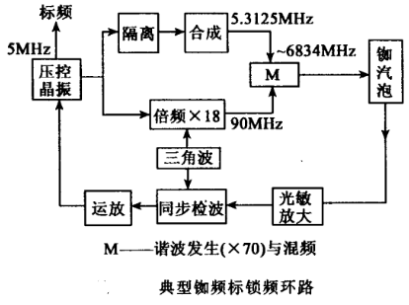

铷原子钟实验
【6】
$$\left.{}_{}^{87}Rb(F=2,m_{F}=0)\underset{→}{}(F=1,m_{F}=0\right)$$
【6】黄秉英. 新一代原子钟[M].武汉市：武汉大学出版社 , 2006. 3

Slide 10

Thank you!

